Slide 1




Khởi động

Slide 2





Em hãy đặt 1 câu có chứa từ chỉ đặc điểm.

Slide 3

LUYỆN TẬP
Bài 8
Từ ngữ chỉ hoạt động thể thao, vui chơi.
Câu nêu hoạt động.

Slide 4
Yêu cầu cần đạt - HS phát triển vốn từ chỉ sự vật, nói được tên các dụng cụ thể thao trong tranh
- HS dựa vào tranh và gợi ý dưới tranh, nói tên các trò chơi dân gian.
- Quan sát tranh và đặt câu theo mỗi tranh.

Slide 5
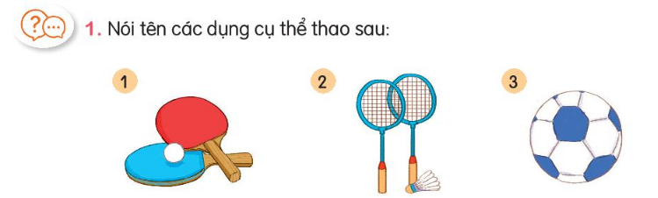
Vợt bóng bàn
Quả bóng bàn
Vợt cầu lông
Quả cầu lông
Quả bóng đá

Slide 6
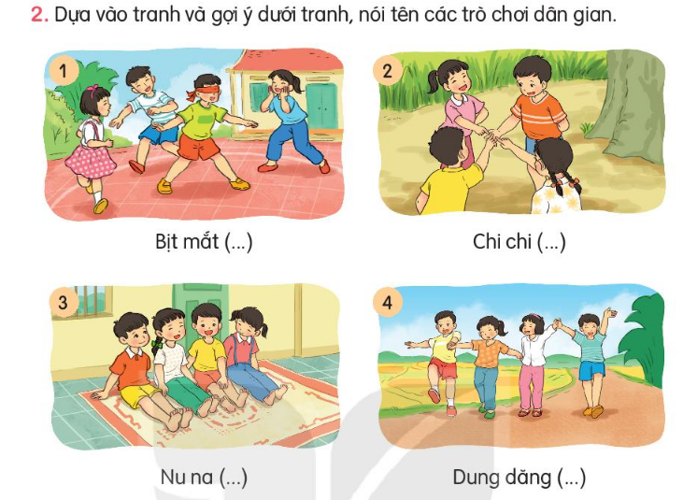
Bịt mắt bắt dê
Chi chi chành chành
Nu na nu nống
Dung dăng dung dẻ

Slide 7
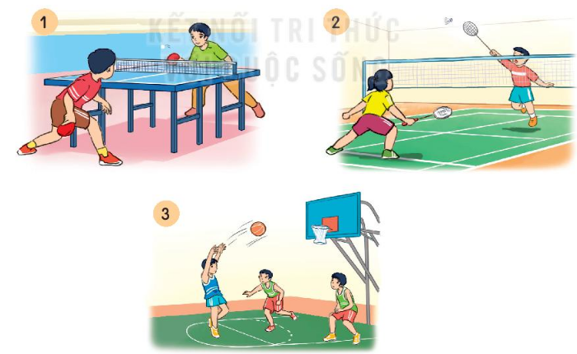
3. Đặt câu về hoạt động trong mỗi tranh?
Hai bạn chơi bóng bàn.
Nga và Hùng đang chơi cầu lông.
Các bạn đang chơi bóng rổ rất vui vẻ.

Slide 8



Vận dụng
Trò chơi: Truyền điện
HS bắt đầu nói tên một từ chỉ sự vật: dụng cụ thể thao và truyền điện cho bạn nào bạn ấy phải tìm từ chỉ sự vật mới và nói thành câu hoàn chỉnh.

Slide 9
Yêu cầu cần đạt - HS phát triển vốn từ chỉ sự vật, nói được tên các dụng cụ thể thao trong tranh
- HS dựa vào tranh và gợi ý dưới tranh, nói tên các trò chơi dân gian.
- Quan sát tranh và đặt câu theo mỗi tranh.

Slide 10
Định hướng tiếp theo
- Luyện tập: Viết đoạn văn kể về những việc thường làm khi đi học.

